Slide 1
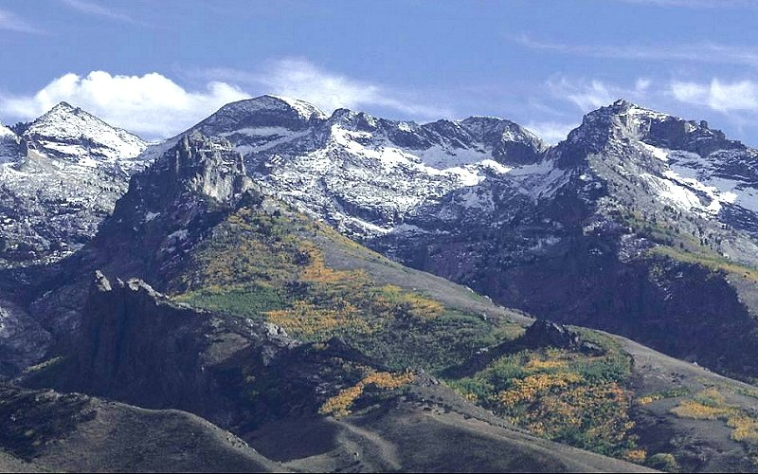

State of Nevada
Ruby Mountains

Slide 2
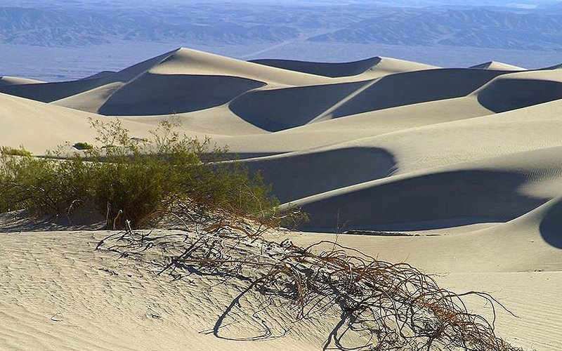

Slide 3
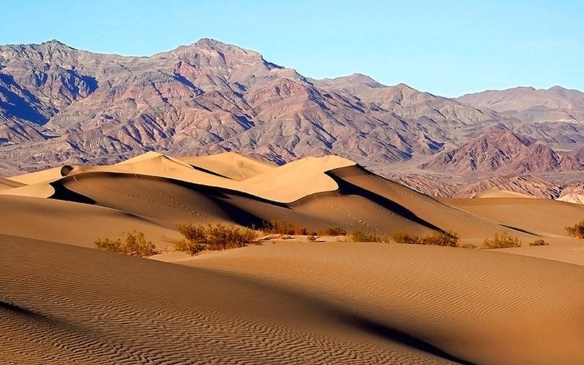
Mesquite Sand Dunes in Death Valley

Slide 4
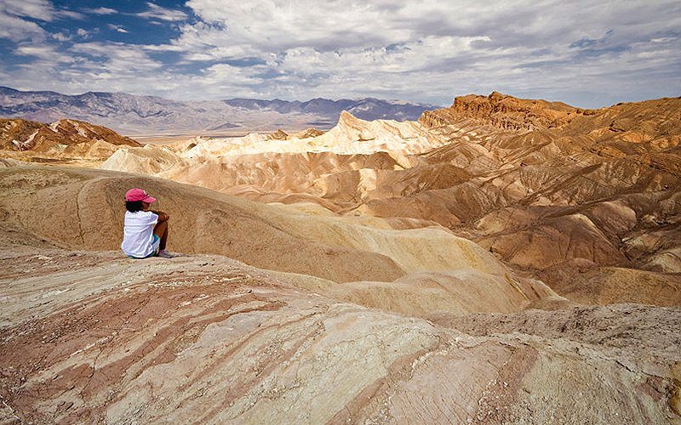
Death Valley Luca Galuzzi

Slide 5
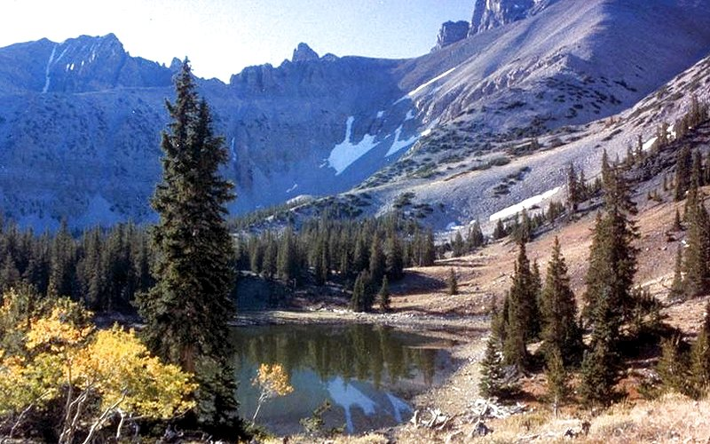

Slide 6
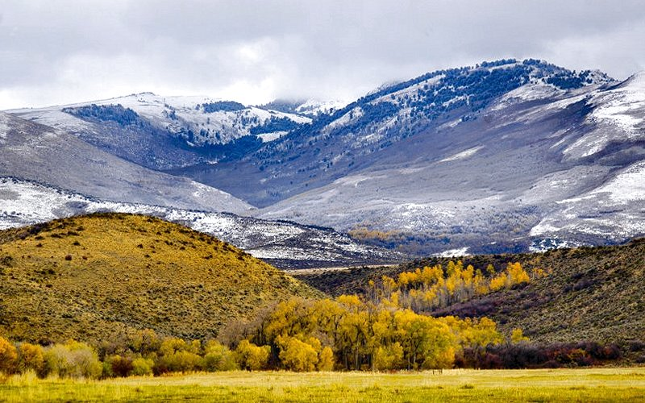

Slide 7
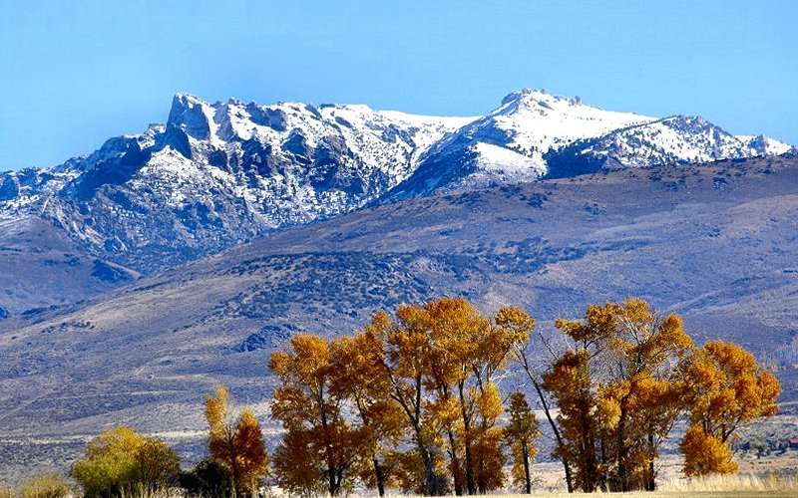

Slide 8
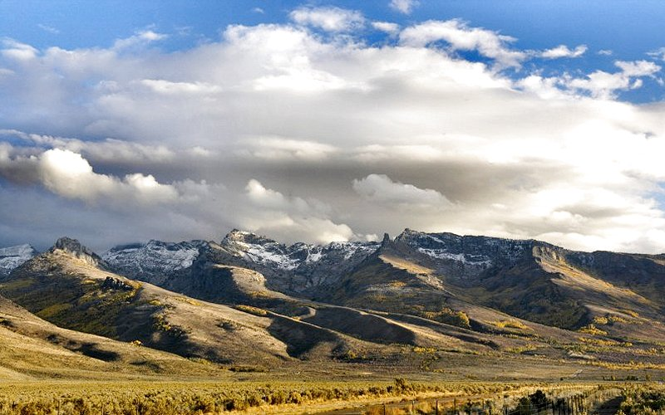

Slide 9
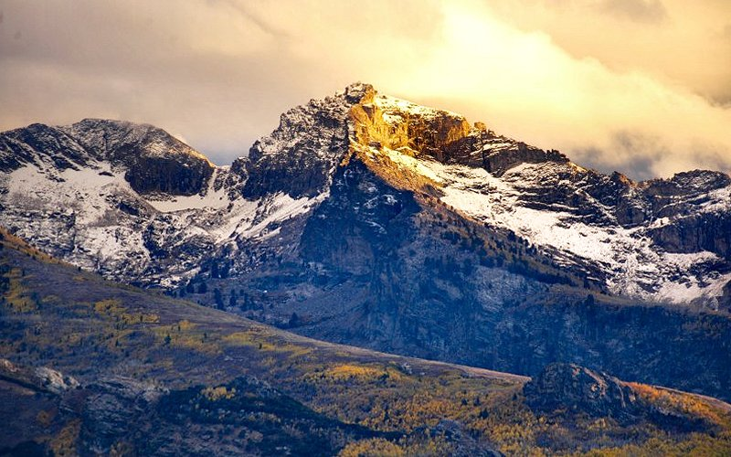

Slide 10
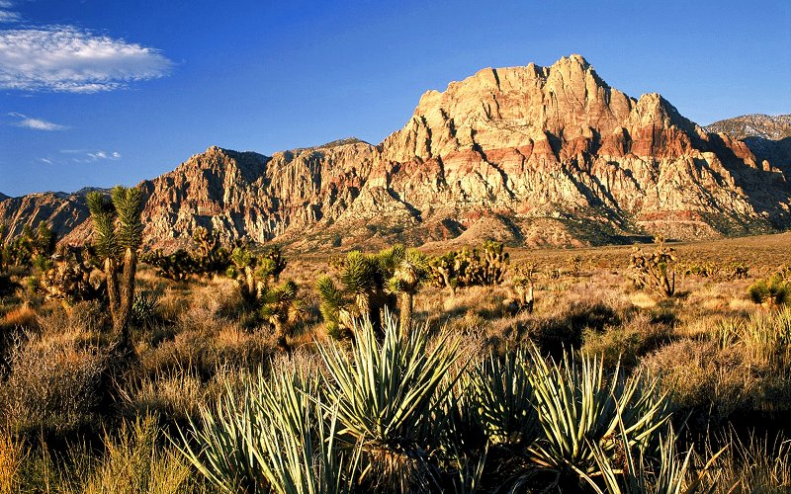
Red Rock Canyon

Slide 11
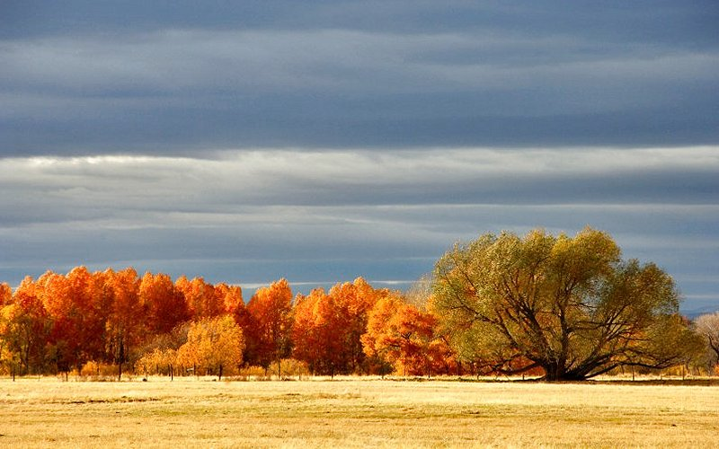

Slide 12
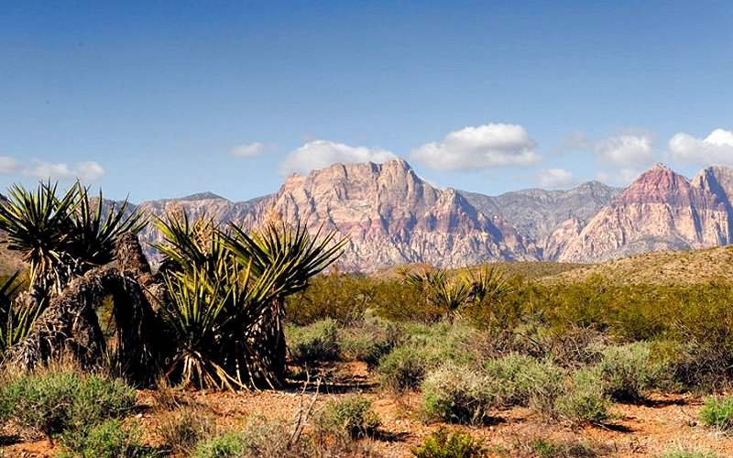

Slide 13
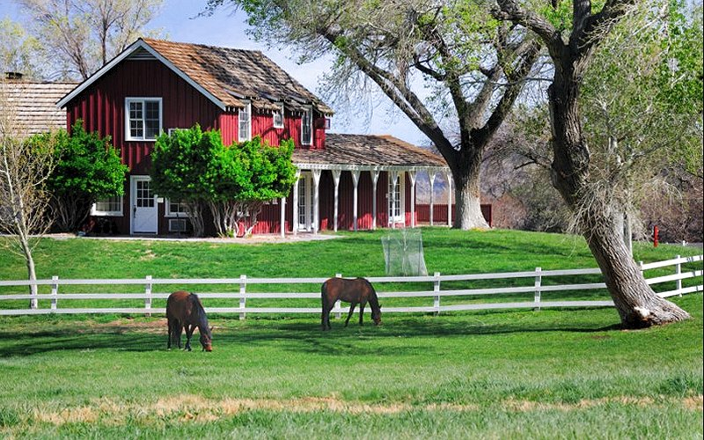

Slide 14
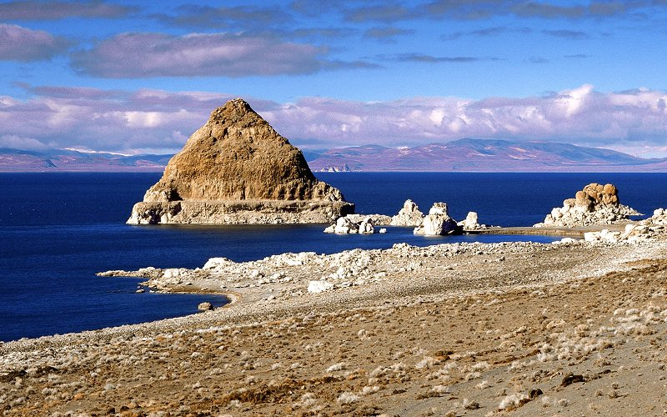
Pyramid Lake

Slide 15
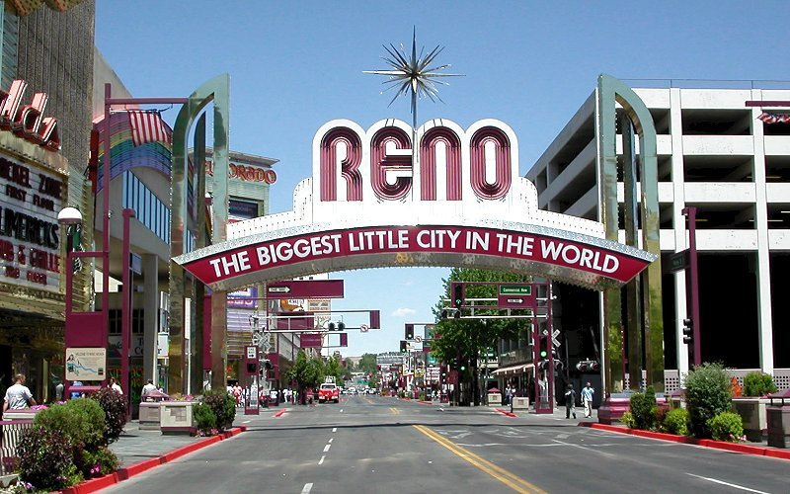

Slide 16
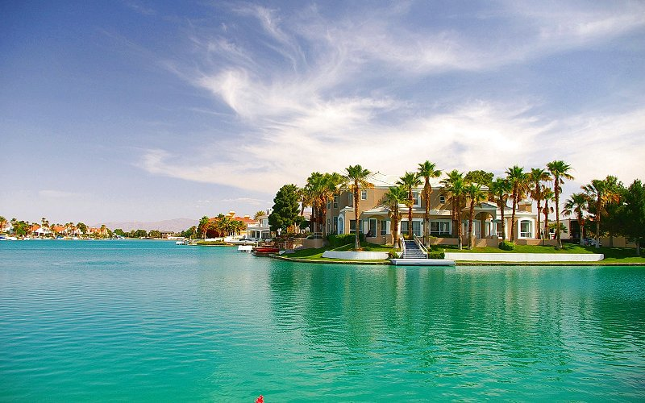
Spring Valley

Slide 17
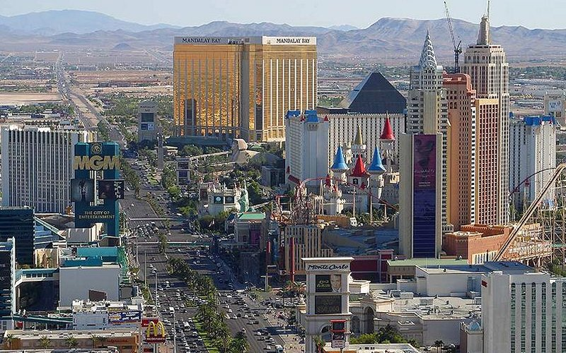
Las Vegas

Slide 18
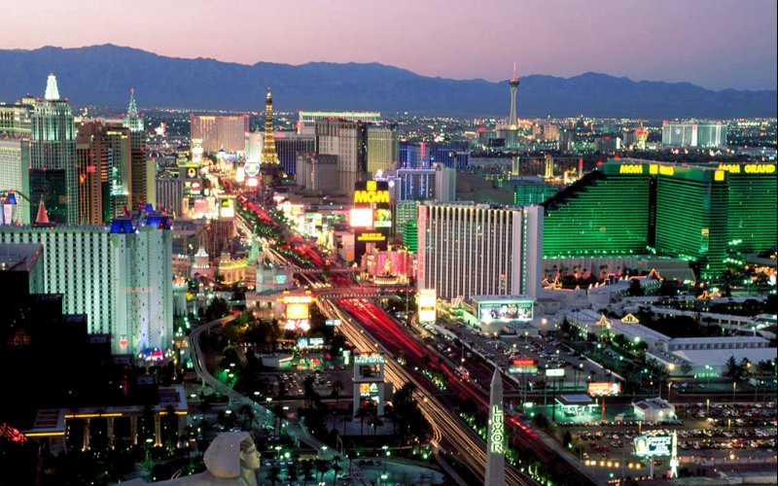

Slide 19
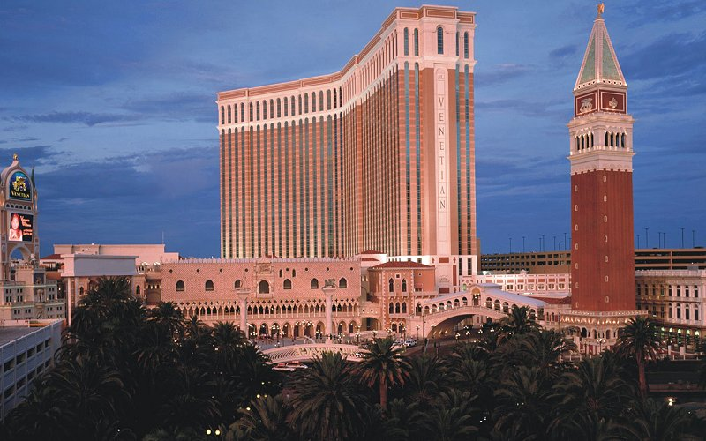
Venetian Hotel

Slide 20
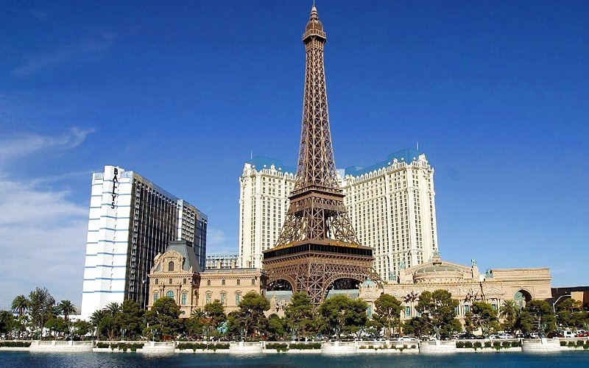
Petit Paris

Slide 21
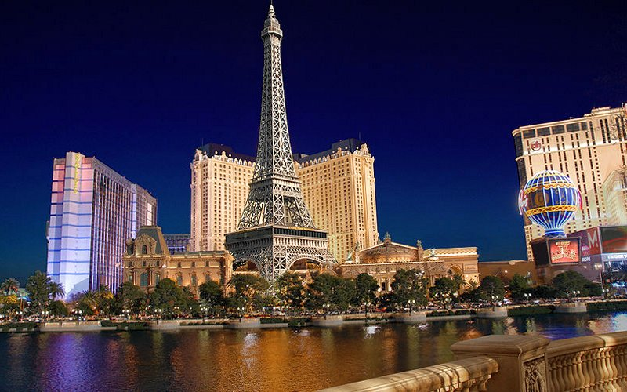
Paris by Night

Slide 22
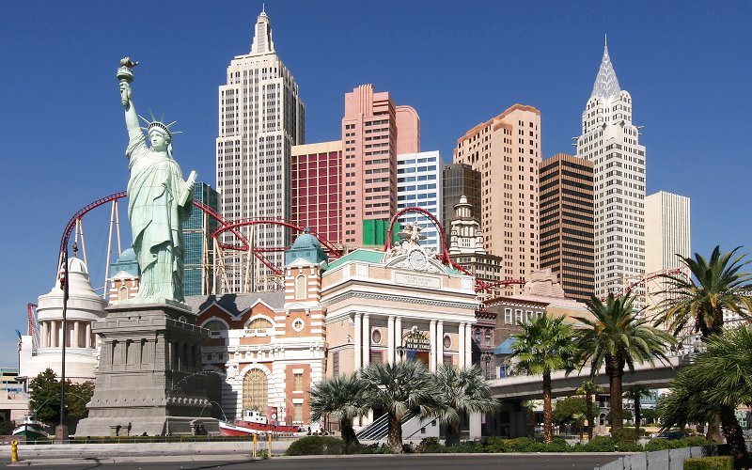

Slide 23
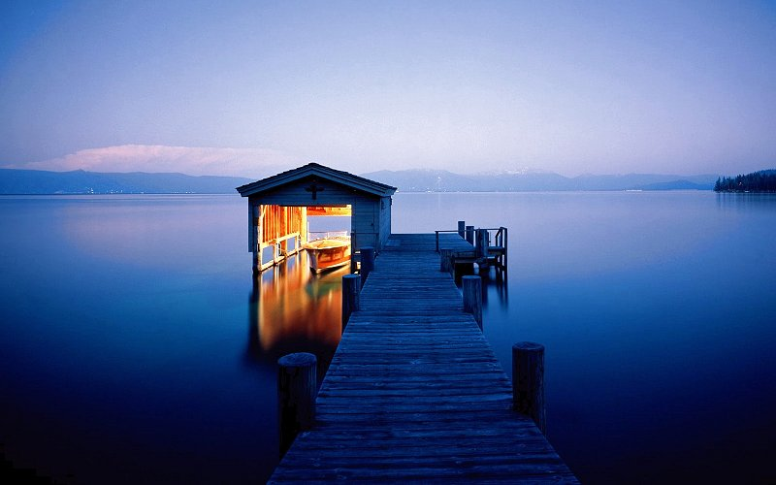
Quiet Getaway Lake Tahoe
Music :
“Balade pour Adeline”
James Last
Photographs taken on the net
P A T R I C K

Slide 24







¿Te ha gustado?
Puedes ver más entrando
Aquí
Además puedes recibir powerpoints en tu correo electrónico suscribiéndote aquí:

